Slide 1
第二章 孟德尔定律

Slide 2
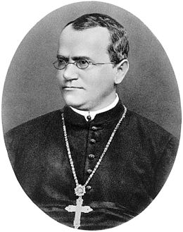
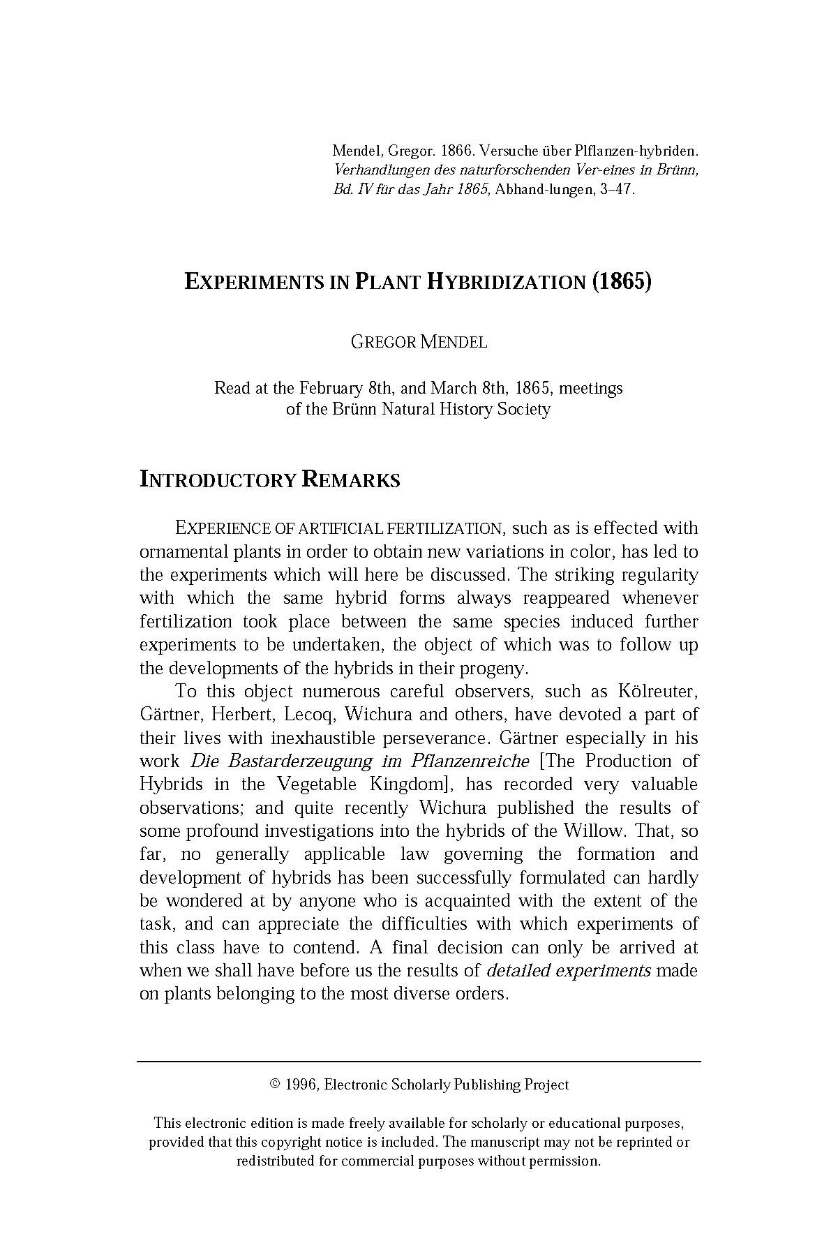
孟德尔生平
1822年：出生于奥地利的农民家庭。
1847年：成为修道士。
1851-1853年：维也纳大学学习数学和物理。
1854-1865年： 在布尔诺的修道院进行豌豆杂交实验。
1865年2月8日、3月8日： 在“布尔诺自然科学学会”宣读豌豆杂交论文。
1866年刊登在《布尔诺自然史学会杂志》上。
1869年，发表山柳菊的杂交实验结果。
2

Slide 3
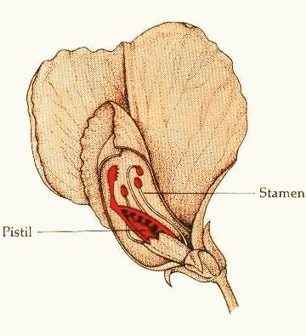

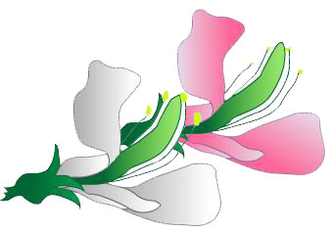
2.1 分离定律
一、一对相对性状的杂交实验
二、性状分离现象的解释
三、分离规律的验证
四、分离定律的普遍性
五、分离定律的意义

Slide 4
Mendel 实验的特点
严格选材——豌豆
有稳定的可以区分的性状；
自花授粉且是闭花授粉；
豆荚成熟后，子粒都留在豆荚中，便于分类记数统计。
精心设计
单因子分析 双因子分析 多因子分析
定量分析
利用数学和统计学方法，对杂交实验子代中出现的性状进行分类、记数和数学归纳。
首创了测交法

Slide 5
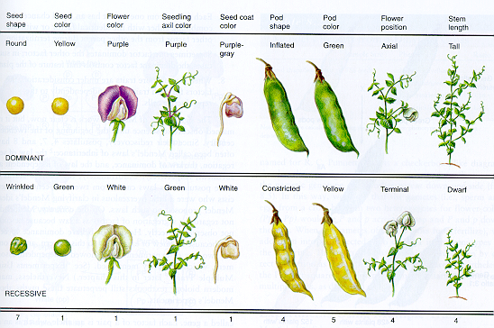
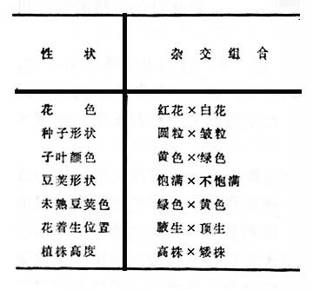

Slide 6
一对相对性状的分离现象
正交
P 红花(♀) × 白花(♂) ↓
F₁ 红花
↓⊗
F₂ 红花 白花
株数 705 224
比例 3.15 ： 1
反交
P 红花(♂) × 白花(♀) ↓
F₁ 红花
↓⊗
F₂ 红花 白花
株数 690 234
比例 2.95 ： 1

Slide 7
相关符号
P: 表示亲本(parent)
♀: 表示母本(female parent)
♂: 表示父本(male parent)
×: 表示杂交
F (filial generation): 表示杂种后代
F₁: 杂种一代
F₂: 杂种二代
F_{n}: 杂种n代
⊗: 自交,指同一植株上的自花授粉或同株上的异花授粉。

Slide 8
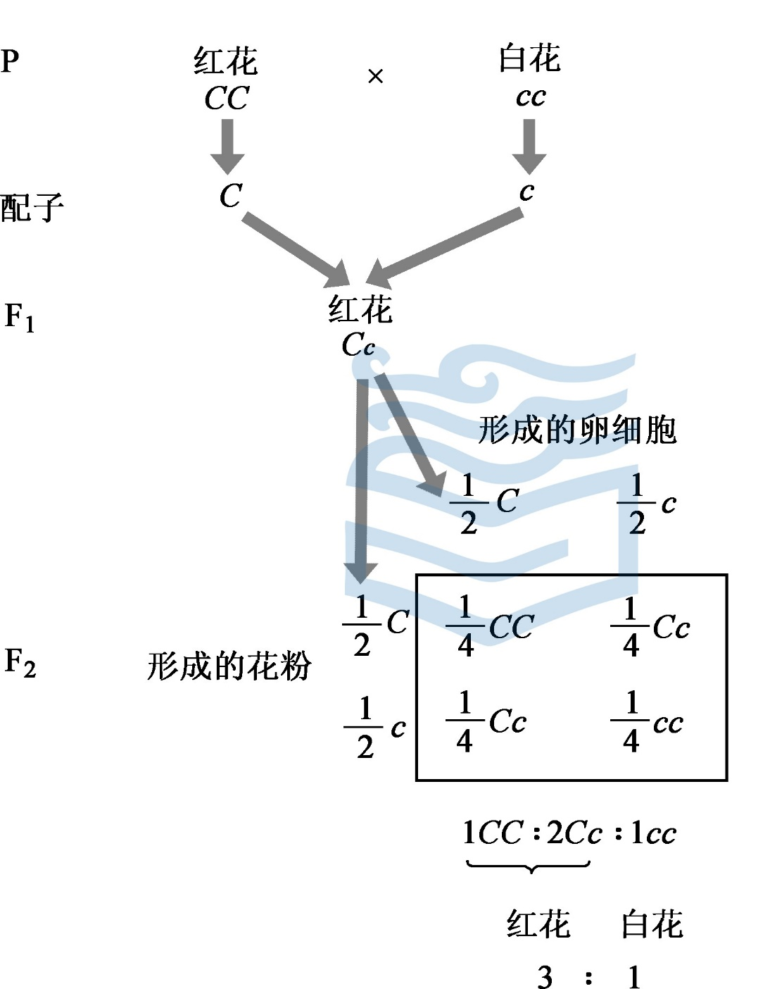
二、性状分离现象的解释
孟德尔分离假说：
性状是由遗传因子控制的，相对性状由相对的遗传因子控制。
遗传因子在体细胞中成对存在，一个来自母本，一个来自父本。
在形成配子时，成对的遗传因子彼此分离，分别进入不同的配子。配子中只含有成对遗传因子中的一个。
形成合子时，雌雄配子的结合是随机的，机会是均等的。

Slide 9
三、分离规律的验证
测交法
自交法
F₁花粉鉴定法
四、分离定律的普遍性
水稻：有芒×无芒 有芒 ⊗ 3有芒∶1无芒
小麦：无芒×有芒 无芒 ⊗ 3无芒∶1有芒
果蝇：红眼×白眼 红眼 ⊗ 3红眼∶1白眼
番茄：红果×黄果 红果 ⊗ 3红果∶1黄果

Slide 10
五、分离定律的意义
1.形成了颗粒遗传的正确遗传观念；
2.指出了区分基因型与表现型的重要性；
3.解释了生物变异产生的部分原因；
4.建立了遗传研究的基本方法。
5.指导育种实践
选种要选纯合子；
测交验证种子（畜）的纯度；
连续近交，提纯种群，培育优良纯系；

Slide 11
2.2独立分配规律
“自由组合规律”：两对及两以上相对性状(等位基因)在世
代传递过程中表现出来的相互关系。
一、两对相对性状的遗传
二、独立分配现象的解释
三、独立分配规律的验证
四、多对相对性状的遗传
五、独立分配规律的意义

Slide 12
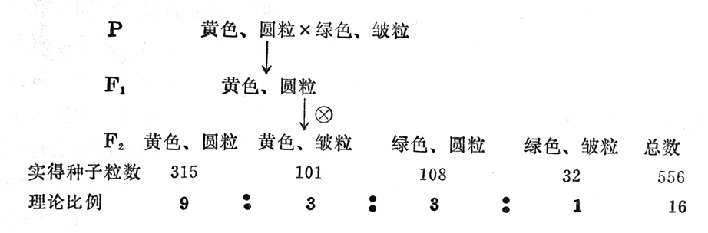
一、两对相对性状的遗传

Slide 13
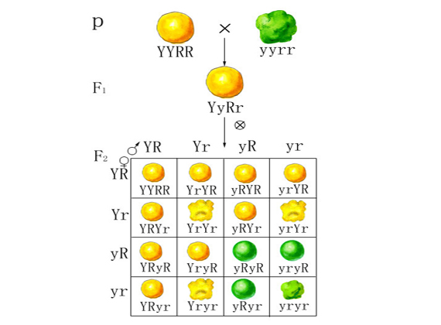
二、自由组合现象的解释
1.控制不同性状的遗传因子相互独立，在形成配子时遗传因子的分离和组合是完全自由、随机的，互不干扰；
2.配子在形成合子时，雌雄配子的结合也是独立的、自由的、随机的。

Slide 14
三、独立分配规律的验证
(一) 测交法
(二) 自交法

Slide 15
自由组合规律的实质
在减数分裂形成配子的过程中，位于不同对染色体上的、控制不同相对性状的等位基因随着同源染色体的分离和非同源染色体的自由组合，在等位基因分离的基础上，非等位基因随机组合在一起进入不同的配子中。

Slide 16
四、多对相对性状的遗传
如3对 黄色圆粒红花 × 绿色皱粒白花
P YYRRCC × yyrrcc
F₁ YyRrCc
F₂ 1/4RR 1/4CC→2/64 YYRrCC
1/4YY 2/4Rr 2/4Cc→4/64 YYRrCc
1/4rr 1/4cc→2/64 YYRrcc
1/4RR 1/4CC
基因 2/4Yy 2/4Rr 2/4Cc
分离 1/4rr 1/4cc
1/4RR 1/4CC
1/4yy 2/4Rr 2/4Cc
1/4rr 1/4cc
更多对呢？？ 如AABBCCDDEEFF×aabbccDDeeFF的结果如何？？

Slide 17
五、自由组合规律的意义
(一)揭示了位于非同源染色体上基因间的遗传关系。——理论意义
(二)不同对基因自由组合产生的基因重组是生物发生变异的一个重要来源，也是生物界出现多样性的一个重要原因。
(三)在杂交育种工作中，可按照人类的意愿组合两个亲本的优良特性，培育新的物种类型。
(四)预测杂交后代中出现优良性状组合的大致比例，便于确定育种规模。

Slide 18
第三节 遗传学数据的统计处理
一、概率原理与应用
二、二项式展开与应用
三、χ²测验(Chi平方测验)与应用

Slide 19
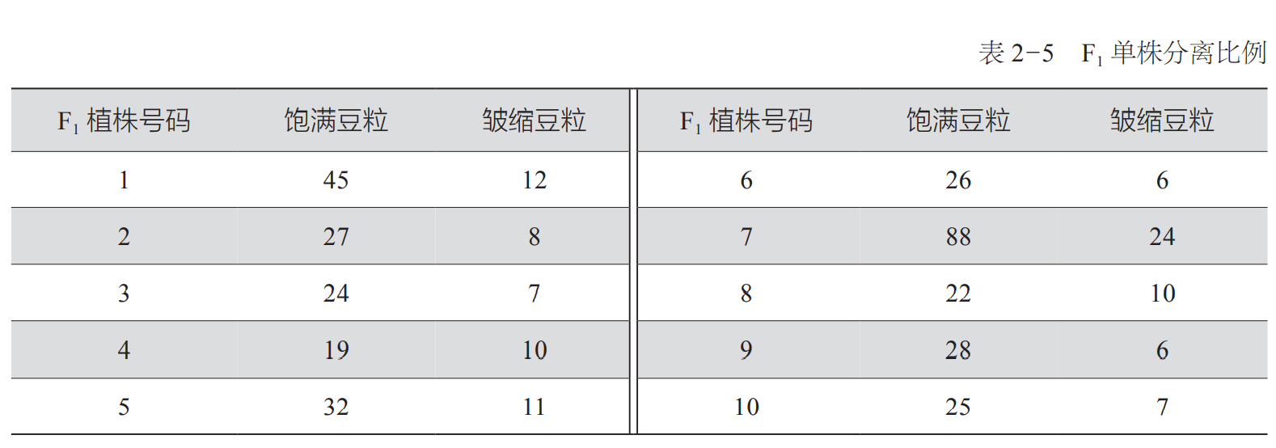
为什么要应用统计方法分析数据？
杂交的分离比要子代个体数较多时才比较接近，子代个体数不多时，常有明显的波动
Notes:
统计学分析的需求：杂交的分离比要子代个体数较多时才比较接近，子代个体数不多时，常有明显的波动。最初唯有尽可能得到较多的后代个体才能掩盖这种机遇性的波动，但这一做法有明显的局限。

Slide 20
为什么要应用统计方法分析数据？
本节中概率定理及二项式公式是用于推算理论比例，而χ²测验则是用于测定试验结果是否符合理论比例。

Slide 21
一、概率定律的应用
(一) 乘法定理——两个或两个以上的独立事件同时发生的概率等于各个事件发生的概率的乘积。
例：双杂合体(YyRr)中，Yy的分离与Rr的分离是相互独立的，在F₁的配子中:
具有Y的概率是1/2，y的概率也1/2；
具有R的概率是1/2，r的概率是1/2。
而同时具有Y和R的概率是两个独立事件(具有Y和R)概率的乘积：1/2×1/2=1/4。
(二) 加法定理——两个互斥事件同时发生的概率是各个事件各自发生的概率之和。
例：杂种F1(Cc)自交F₂基因型为CC与Cc是互斥事件，两者的概率分别为1/4和2/4，因此F₂表现为显性性状(开红花)的概率为两者概率之和——基因型为CC或Cc

Slide 22
(三)概率定理的应用示例
1.用乘法定理推算F₂表现型种类与比例
如前所述，根据分离规律，F₁(YyRr)自交得到的F₂代中：
子叶色呈黄色的概率为3/4，绿色的概率为1/4；
种子形态圆粒的概率为3/4，皱粒的概率为1/4。
因此根据乘法定理：

Slide 23
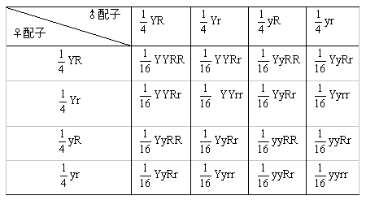
(三)概率定理的应用示例
2.按棋盘方法推算F₂基因型种类与比例

Slide 24
(三)概率定理的应用示例
2.按棋盘方法推算F₂基因型种类与比例
F₁雌雄配子均有四种，且每种的概率为1/4；并且各种雌雄配子结合的机会是均等的。
根据乘法定理，F₂产生的16种组合方式；
再根据加法定理，其中基因型YYRr出现的概率是1/16+1/16。

Slide 25
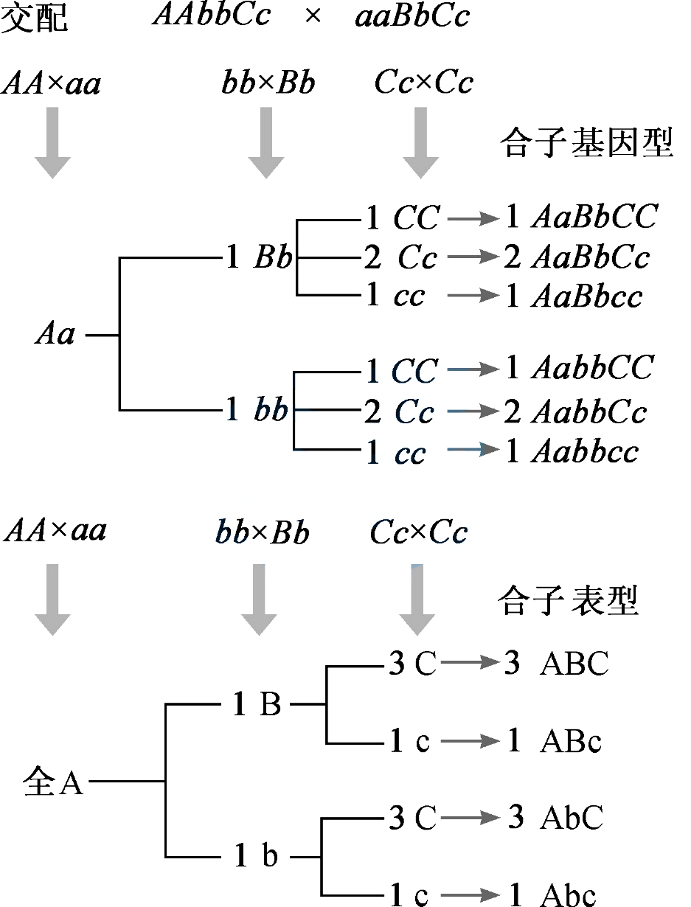
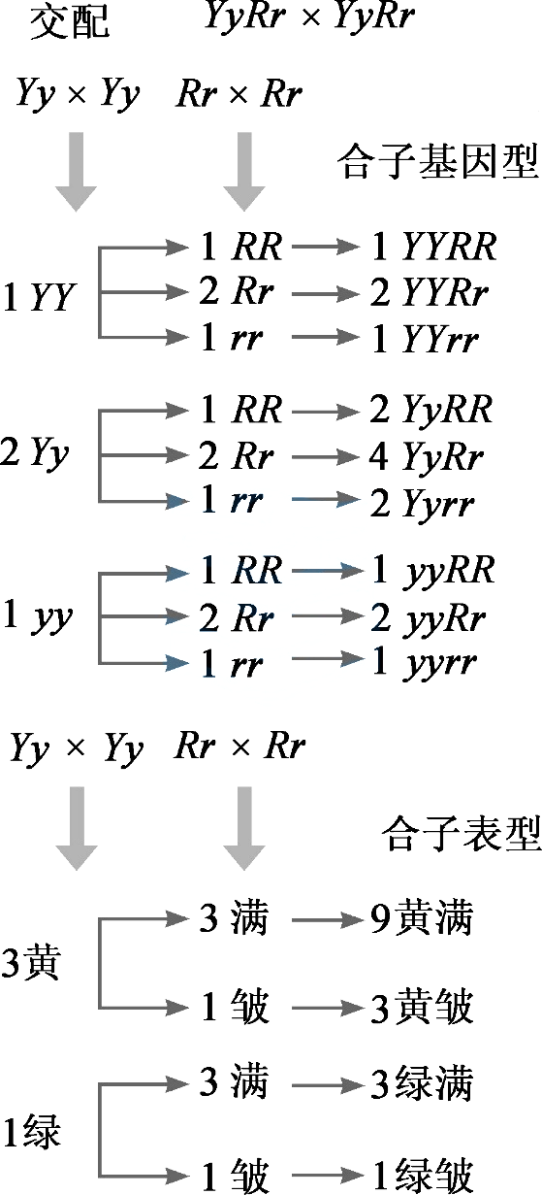
分支法（branching process）
用分支法推算孟德尔两对基因杂种产生的基因型和表型
用分支法推算 3 对基因杂交产生的基因型和表型
25

Slide 26
二、二项式展开
遗传学问题不单是研究某一事件出现的概率，有时也牵涉到某些事件组合出现的概率
P：某一事件的概率；q：另一事件的概率 且 p+q=1
n：事件总数
r：q事件出现的次数 n-r：p事件出现的次数

Slide 27
问题1 从甲、乙、丙3名同学中选出2名参加某天的一项活动，其中1名同学参加上午的活动，另1名同学参加下午的活动，有多少种不同的方法？
分析：
树形图：
甲
乙
丙
３种
２种
３×２＝６种
乙
丙
甲
丙
甲
乙
相应的排列：
甲乙，甲丙，乙甲，乙丙，丙甲，丙乙

Slide 28
问题2 从１、２、３、４这四个数字中，取出3个数字排成一个三位数，共可得多少个不同的三位数？
分析：
４种
３种
２种
４× ３×２＝２４种
树形图：
１
２
３
４
２
３
４
１
３
４
１
２
４
１
２
３
３
４
２
４
２
３
３
４
１
４
１
３
２
４
１
４
１
２
２
３
１
３
１
２

Slide 29
从 n 个不同元素中，任取 m (m≤n) 个元素的所有不同排列的个数，叫做从 n 个不同元素中取出 m 个元素的排列数.
Ａ
m
记作：
n
…
…
n种
(n-1)种
(n-2)种
(n-m+1)种
排列数公式：
n
Ａ
（n的阶乘）
n
规定：

Slide 30
从甲、乙、丙3名同学中选出2名去参加一项活动，其中1名同学参加上午的活动，1名同学参加下午的活动，有多少种不同的选法？
从甲、乙、丙3名同学中选出2名去参加一项活动，有多少种不同的选法？
甲、乙；
甲、丙；
乙、丙.
3

Slide 31
从n个不同元素中取出m（m≤n）个元素并成一组，叫做从n个不同元素中取出m个元素的一个组合．
从n个不同元素中取出m (m≤n) 个元素，按照一定的顺序排成一列，叫做从n个不同元素中取出m个元素的一个排列.
不同点: 排列与元素的顺序有关，
而组合则与元素的顺序无关.

Slide 32
从n个不同元素中取出m（m≤n）个元素的所有组合的个数，叫做从n个不同元素中取出m个元素的组合数，用符号 表示.
如何由排列数来求组合数呢？

Slide 33
从a,b,c,d 四个元素中任取三个元素的所有组合。
从a,b,c,d 四个元素中任取三个元素的所有排列所有的排列
abc
abc bac cab
acb bca cba
abd bad dab
adb bda dba
abd
acd
acd cad dac
adc cda dca
bcd cbd dbc
bdc cdb dcb
bcd
将每个组合分别进行全排列，就得到了所有排列

Slide 35
求从n个不同元素中取出m个元素的排列数，可以分为以下2步：
第1步，先求出从这n个不同元素中取出m 个元素的组合数 ．
第2步，求每一个组合中m个元素的全排列数 ．
根据分步计数原理，得到：
因此：

Slide 36
例：以AaBb为例，用二项式展开分析其后代群体的基因结构：
显性基因A或B出现的概率p = 1/2，隐性基因a或b出现的概率q = 1/2。
n = 杂合基因个数= 4。则代入二项式展开为：
计算所得的各项概率：4显性基因为1/16，3显性和1隐性基因为4/16，2显性和2隐性基因为6/16，1显性和3隐性基因为4/16，4隐性基因为1/16。

Slide 37
用二项式展开分析后代群体的性状表现
n代表杂合基因对数，则其二项式展开为：

Slide 38
例：AaBb自交产生的F₂群体，其表现型个体的概率按上述3/4：1/4的概率代入二项式展开为：
这表明具有两个显性性状(Y_R_)的个体概率为9/16；
一个显性性状和一个隐性性状(Y_rr和yyR_)的个体概率为6/16；
两个隐性性状(yyrr)的个体概率为1/16

Slide 39
练习1：在三对基因杂种AaBbCc的F2群体中，试问两显性性状和一隐性性状个体出现的概率是多少？性状分离比为多少？
表现型的遗传比率为27：9：9：9：3：3：3：1

Slide 40
练习2：白化病为隐性常染色体遗传，夫妇均为携带者，如该夫妻生4个孩子，生两个正常两个患病孩子的概率为多少？
练习3：YyRr自交后代的10粒豌豆种子中，出现5粒全显5粒全隐的概率为多少？

Slide 41
三、适合度测验
有两株水稻植株，一为抗性植株（Ss），一为敏感植株（ss），他们杂交得到20个植株，其中14株是抗性植株，6株是敏感植株，上述结果是否符合1:1的测交结果？
适合度测验：根据实得比例符合理论比例的程度如何，从而判断这次实验结果是否可用这个理论比例来说明，还是必须抛弃这个理论比例， 认为另有其他理论比例，或者这次实验结果根本不能用孟德尔定律来说明。

Slide 42
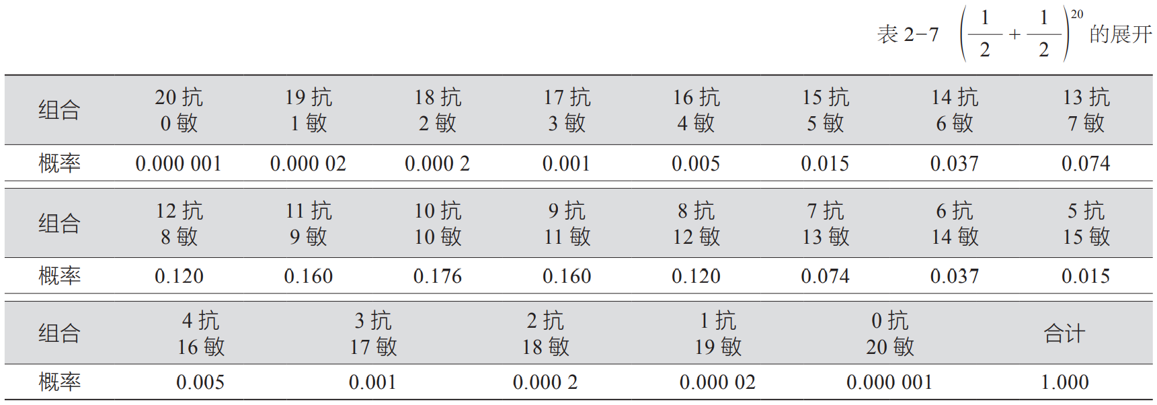
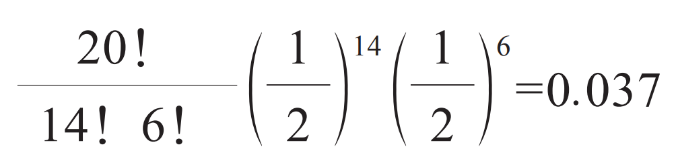
当理论比为 1∶1 时，20 个子代中得到 14 抗性、 6 敏感的概率是：
42

Slide 43
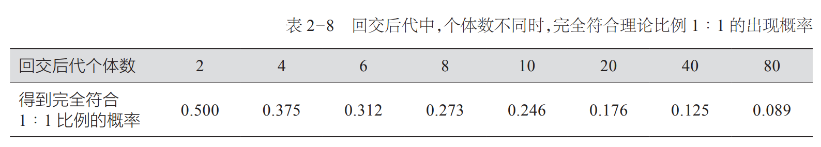
单是计算实得比例这一项的概率，就作为适合度测验的根据，有一个很明显的缺点，因为植株数目增加时，即使是完全符合理论比例的资料，它们的概率也不断下降。
可见单是根据实得比例的出现概率，很容易被引入歧途，显然不能用于适合度测验
43
Notes:
从上表可看到，当理论比例为 1∶1，2 个子代个体分离为 1 个与 1 个时，出现概率是 0.50。 而子代个体数增加到 80 时，分离比为 40 个与 40 个的出现概率只有 0.09。可见单是根据实得比例的出现概率，很容易被引入歧途，显然不能用于适合度测验。

Slide 44
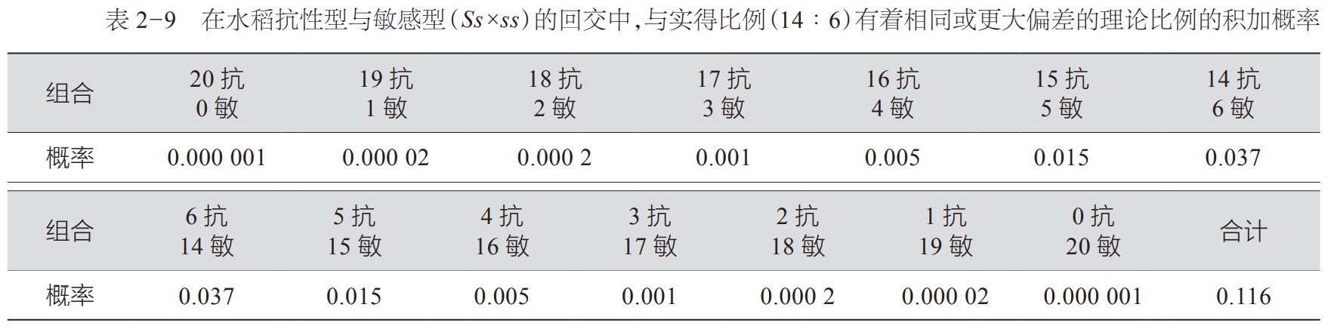
如表2-9所示，P = 0.116
这样看来，实得比例和理论比例符合的情况并不像最初想象的那样坏，而且一般并不认为太坏。
注意：用二项式展开进行适合度测验，但在子代个体数多时非常费力，子代个体数分成两类以上时更为困难。
Notes:
在水稻抗性的一对基因回交实验中，从对理论比例 1∶1 的偏差来说，更多的抗性型和更多的敏感型是同样的偏差，所以把有14株以上抗性型或14株以上敏感型的那些组合的概率加起来，就是有着同样偏差或更大偏差的概率。

Slide 45
四、χ²测验：检测适合度
O是实测值(Observed values)
E是理论值(Expected values)
Σ (sigma)是总和的符号。

Slide 46
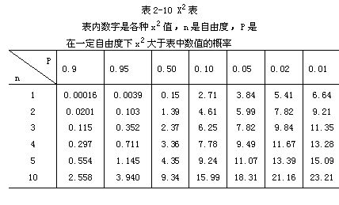
χ2表
表内数字是χ2值，n表示“自由度”（意思是在各项预期值决定后，实得数中有几项能自由变动。在分离比数的适合度测验中，自由度一般等于子代分类数减1）
P是实得数与理论数相差一样大以及更大的积加概率。在上述一对基因回交试验中，子代分成2类，自由度n=2-1=1，因为这两个实得数值中，只有一个可以自由变动。

Slide 47
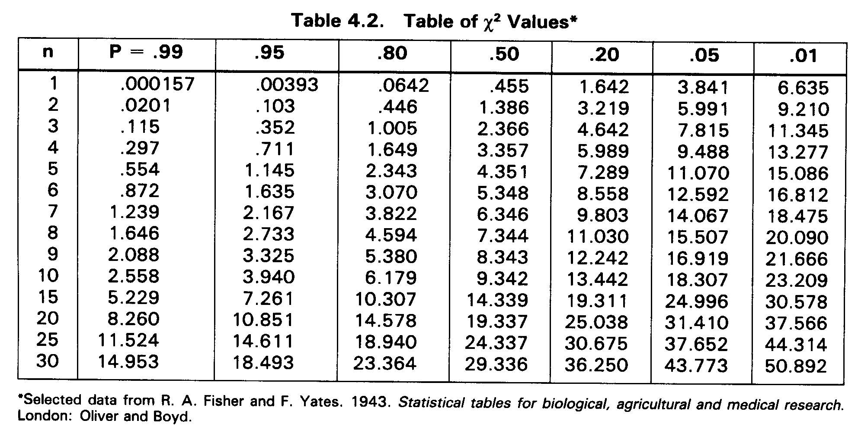
当P＞0.05，实得资料与理论比数差异不显著。
当P<0.05时，一般认为实得资料与理论比数之间差异显著，或者说，两者不符合，应把假设的理论比数否定。
当P<0.01时，认为实得资料与理论比数差异极显著，两者不符合。

Slide 48
X²(卡平方)测验实例：
抗性 敏感性
实得数(O) 14 6
预期数(E) 10 10
偏差(O-E) 4 - 4
(O-E)²/E 1.6 1.6
X² = 3.2 n = 1 P ＞0.05
14:6与理论比1:1之间没有显著差异

Slide 49
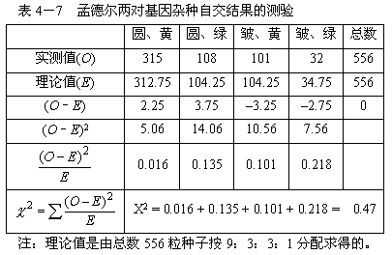
练习：请用χ²测验检验P16中孟德尔两对相对性状的杂交试验结果

Slide 50
人类系谱图式
正常男性
正常女性
婚配关系
近亲结婚
男女患者
子代
异卵双生
同卵双生
先证者
死亡
婚后不育

Slide 51
真题演练：
1．（09年全国联赛）苯丙酮尿症的隐性纯合个体是一种严重的代谢缺陷患者。如果双亲表现正常，却生了一个患病的女儿，一个正常表现的儿子，那么这对夫妇再生一个正常的儿子并且不携带致病基因的概率是
A．3／4 B．1／3 C．1／8 D．1／4
2．（13年全国联赛）小麦种皮的颜色由多拷贝基因决定，等位基因R越多，种皮越红，r越多，种皮越白。真实遗传的红色种皮小麦和真实遗传的白色种皮小麦杂交，F₂红色种皮和白色种皮小麦的比例为63:1，那么杂交中产生分离的R基因座有 (单选1分)
A．2个 B．3个 C．4个 D．5个
C
B

Slide 52
(08)3．半乳糖血症是人类的一种隐性遗传病，可以通过限制食物中乳糖和葡萄糖的浓度加以治疗。小苏和她的丈夫都是半乳糖血症基因的携带者，那么如果小苏已经孕有异卵双胞胎，她们都是女孩且都患有半乳糖血症的概率是
A．1/8 B．1/16 C．1/32 D．1/64
4．(接上题)如果小苏怀的是同卵双胞胎，她们都是女孩且都患有半乳糖血症的概率是
A．1/8 B．1/16 C．1/32 D．1/64
5．(接上题)在不考虑双胞胎的情形下，夫妇两个如果有4个孩子，他们都正常的概率是
A．19% B．25％ C．32% D．75％
6．(接上题)4个孩子中至少有一个患病的概率是
A．25％ B．68％ C．75％ D．81％
D
A
C
B

Slide 53
(08)7．一位喜欢钓鱼的学生，一次从湖中钓到二条无鳞的草鱼，她想确定一下这种特殊的表型是否有遗传基础，于是做了一系列实验。她首先应该做的是
A．培养大量的野生型鱼 B．确定野生型鱼有鳞表型能够真实遗传
C．培养大量无鳞鱼，研究表型特征 D．用无鳞鱼和有鳞鱼杂交
8．(接上题)当她将无鳞鱼和纯合体野生型鱼杂交，F₁代有两种表型,有鳞鱼占50%，另50％的鱼在两侧各有一列鳞片，由此可知：
A．决定鳞片这一性状的基因肯定不只一个
B．决定鳞片这一性状的基因可能只有一个
C．有鳞片是显性性状 D．有鳞片是隐性性状
9．(接上题)这位学生又将单列鳞片的鱼进行互交，后代出现4种表型：单列鳞、野生型鳞、无鳞和散鳞（鳞片不规则覆盖于一部分表皮上），它们的比例是6:3:2:1。这样，决定鳞片表型的基因有：
A．1个 B．2个 C．3个 D．无法确定
10．(接上题)她也将F₁代具有野生型表型的鱼进行互交,后代中野生型与散鳞鱼的比例为3：1，那么决定这种相对性状的基因有：
A．1个 B．2个 C．3个 D．无法确定
11．上题中每个基因拥有的等位基因数目为
A．1个 B．2个 C．3个 D．无法确定
B
A
B
A
B

Slide 54
12．在X²测验中，同一自由度时，X²值愈大，说明实验结果与预期结果符合的可能性
A．愈大 B．愈小
C．两者不相关 D．以上均不是
B

Slide 55
补充：Bayes法计算复发风险
前概率(prior probability) ：
根据孟德尔分离定律推算的某成员具有某基因型的概率
条件概率(conditional probability) ：
在某种假设条件下出现实际情况的概率
联合概率(joint probability) ：
将某一情况的前概率和条件概率的乘积
后概率(posterior probability) ：
联合概率的相对概率
Notes:
贝叶斯 Thomas Bayes，英国数学家.1702年出生于伦敦，做过神甫。1742年成为英国皇家学会会员。1763年4月7日逝世。贝叶斯在数学方面主要研究概率论。他首先将归纳推理法用于概率论基础理论，并创立了贝叶斯统计理论，对于统计决策函数、统计推断、统计的估算等做出了贡献.1763年发表了这方面的论著，对于现代概率论和数理统计都有很重要的作用。贝叶斯的另一著作《机会的学说概论》发表于1758年。贝叶斯所采用的许多术语被沿用至今。 贝叶斯决策理论是主观贝叶斯派归纳理论的重要组成部分。 贝叶斯决策就是在不完全情报下，对部分未知的状态用主观概率估计，然后用贝叶斯公式对发生概率进行修正，最后再利用期望值和修正概率做出最优决策。 贝叶斯决策理论方法是统计模型决策中的一个基本方法，其基本思想是： 1、已知类条件概率密度参数表达式和先验概率。 2、利用贝叶斯公式转换成后验概率。 3、根据后验概率大小进行决策分类。

Slide 56
伴X隐性遗传病发病风险的估算
1.根据子女数量估计Ⅰ3的基因型
Ⅰ
Ⅱ
Ⅰ3的基因型 X^{H}X^{H} X^{H}X^{h}
1 2 3
前 概 率
1/2 1/2
条件概率
1 1/16
联合概率
16/32 1/32
1 2 3 4 5
后 概 率
16/17 1/17
2.当Ⅰ3的基因型为X^{H}X^{h}时后代才有可能发病，可估算后代发病风险

Slide 57
常染色体隐性遗传病
先天聋哑(Ⅲ₁)与他的姨表妹(Ⅲ₂)婚后生有一女并不是聋哑,如果再生孩子,患先天性聋哑的概率是多少?
Ⅰ
Ⅱ
Ⅲ
Ⅳ
1 2
1 2
1 2

Slide 58
常染色体隐性遗传病
根据子女数量估计Ⅳ2的患病风险
Ⅲ1、 Ⅲ 2 同为携带者 不同为携带者
Ⅰ
Ⅱ
Ⅲ
Ⅳ
1 2 3
前 概 率
1/36 35/36
条件概率
3/4 1
1 2
联合概率
3/144 140/144
后 概 率
3/143 140/143
1 2
Ⅳ2的患病风险为：
3/143 × 1/4 ＝ 3/572 ＝ 0.005
1 2

